Slide 1
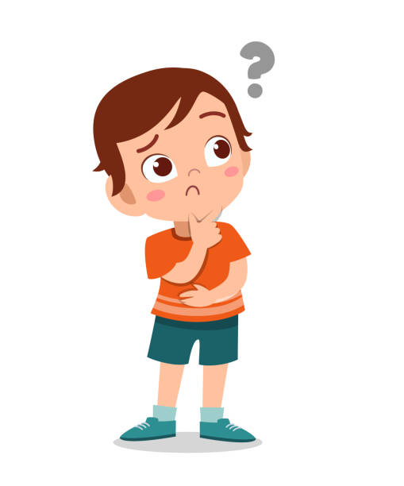
لماذا لا يمكنني الذهاب إلى المدرسة
"The Playing Field" تأليف آبي كروز و
“Reach Dane” الرسومات من
ماديسون, ويسكونسون

Slide 2
أذهب إلى المدرسة في معظم الأيام

Slide 3
أحب ألعب مع أصدقائي

Slide 4
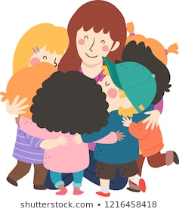
أساتذتي يحبوني كثيرا!

Slide 5
حالياً لا يمكنني الذهاب إلى …المدرسة

Slide 6
في المدرسة هناك أطفالٌ كثيراً

Slide 7
عندما يجتمع كثير من الأطفال في مكان واحد فبعضهم سيعطسون ويسعلون وسوف ينقلون المرض للاخرين من الأطفال

Slide 8
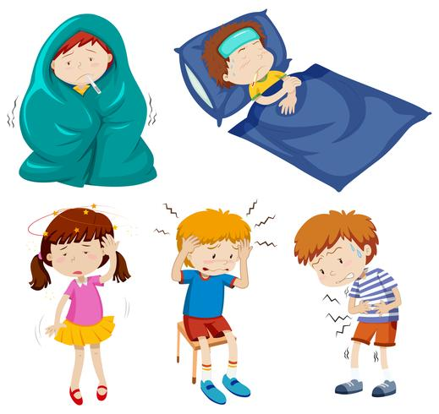
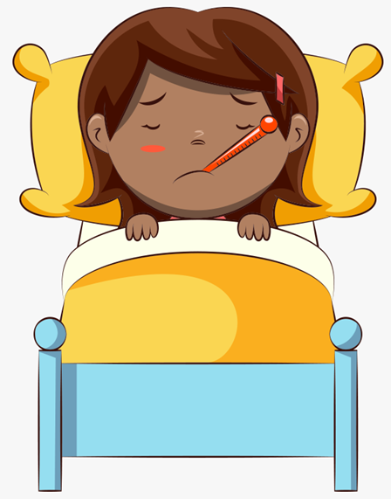
يمكن أن يصاب الجميع بالمرض في حال مشاركة السعال والعطاس

Slide 9
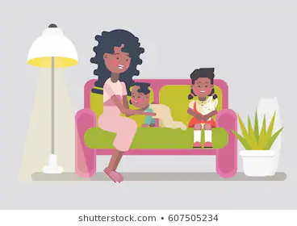
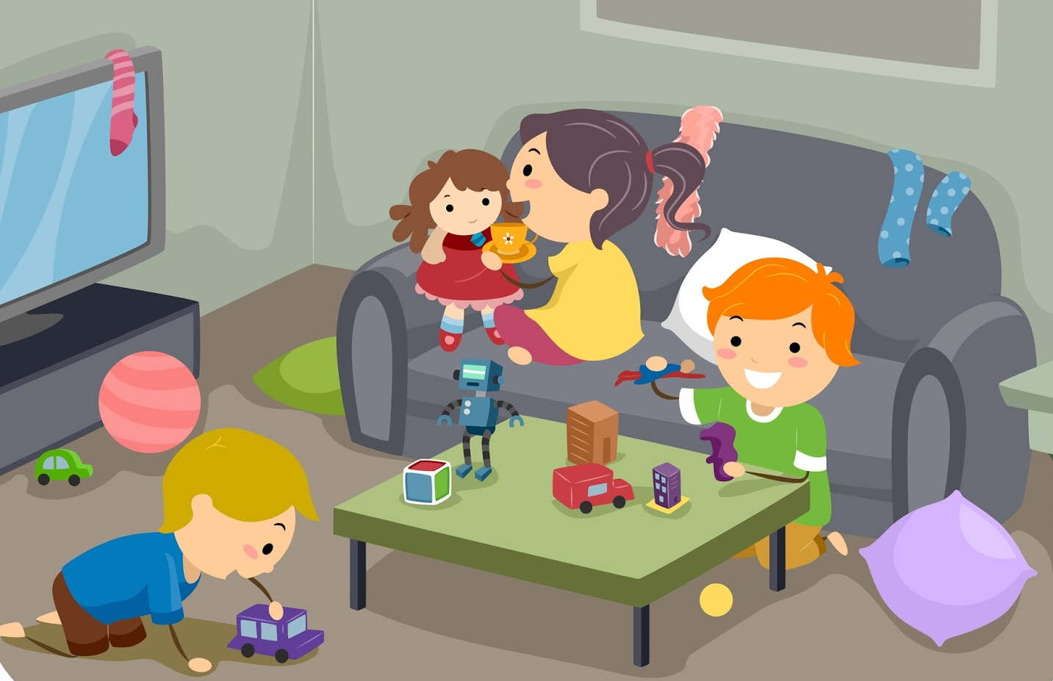
سأكون في المنزل حتى يصبح جميع أصدقائي ومعلمي في صحة جيدة لذلك

Slide 10
!عندما يكون الجميع بصحة جيدة ، يمكننا العودة إلى المدرسة

Slide 11
معلمي يحبونني ويفكرون بي

